Slide 1
Teknik pencarian informasi
Pertemuan 6 dan 7
LITERASI TEKNOLOGI

Slide 2
Data
Pengertian
Data adalah bahan mentah yang perlu diolah sehingga menghasilkan informasi atau kekurangan, baik kualitatif maupun kuantitatif yang menunjukan fakta (rony setiawan & nana danapriatna :2005)
Klasifikasi
Bentuknya (data fisik, data logic)
Sifatnya (kuantitatif, kualitatif)
Sumbernya (internal, eksternal)
Cara memperolehnya (primers, skunder)
Cakupannya ( sensus, sampel)
Skala cakupannya (nomilan, ordinal, interval, rasio)

Slide 3
Definisi Informasi
Informasi adalah data-data yang diolah sehingga memiliki nilai tambah dan bermanfaat bagi pengguna.
Pengertian Informasi

Slide 4
Kebutuhan informasi
Setiap orang membutuhkan informasi sebagai bagian dari tuntutan kehidupannya, penunjang kegiatannya, dan pemenuhan kebutuhannya. Rasa ingin tahu seseorang timbul karena ingin selalu berusaha menambah pengetahuannya.
Krech menjelaskan karena adanya kebutuhan untuk memecahkan masalah masalah social, seseorang termotivasi untuk mencari pengetahuan, bagaimana caranya agar dapat memecahkan masalah.

Slide 5
Fungsi Informasi
Berkembang sesuai dengan bidang yang disentuhnya, setidaknya yang utama :
sebagai data dan fakta yang membuktikan adanya suatu kebenaran,
sebagai penjelas hal-hal sebelumnya meragukan,
Sebagai prediksi untuk peristiwa peristiwa yang mungkin akan terjadi pada masa yang akan datang

Slide 6
Sifat Informasi
1. Informasi bersifat factual : berisi fakta yang masih umum, belum teruraikan secara khusus tentang nama tempat, objek peristiwa, pelaku, dsb.
“ayah baru pulang dari luar negeri dan sekarang mereka sedang menjemputnya di bandara”
2. Fakta khusus : informasi yang berisi kejadian atau peristiwa yang dijelaskan secara terperinci.
“ ayah baru pulang dari korea, ibu, adik dan paman sedang menjemputnya di bandara soekarno-hatta”
3. Informasi bersifat opini atau konsep : informasi yang masih berupa pendapat, pikiran atau pendirian seseorang tentang sesuatu, konsep ialah ide atau pengertian yang diabstrakkan dari peristiwa konkret.
“banyak remaja sekarang yang bersifat permisif, menganggap semua serbaboleh tanpa mempertimbangkan norma-norma yang berlaku”

Slide 7
Kualitas Informasi
Mutu informasi dipengaruhi oleh faktor-faktor berikut:
Relevan
akurat
Tepat waktu
Ekonomis
Efisien
Dapat dipercaya
Potensi penggunaan informasi adalah faktor penting dalam menentukan nilainya. Makin berpotensi makin bernilai.

Slide 8
Relevan
Informasi yang dicari harus relevan dengan yang dibutuhkan, informasi harus bermanfaat untuk pemakainya.
Cari jalur alternatif pantura, yang setelah melaluinya dapat kembali ke pantura lagi. Lewat Google Map dapat, tapi tidak dapat kembali ke pantura lagi, berarti tidak relevan.

Slide 9
Akurat
Meskipun tidak mungkin akurat 100%, setidaknya cukup akurat untuk membuat keputusan, tidak ada kesalahan-kesalahan.
Jumlah stok barang yang keliru di Toserba, dapat berakibat stok kosong atau pesan barang berlebihan (keduanya buruk untuk organisasi)
Perkiraan jumlah kendaraan yang akan melewati tol Brebes timur seharusnya akurat, agar dapat diperkirakan pengaturan jalur lalu lintas pantura.

Slide 10
Tepat Waktu
Informasi yang dibutuhkan oleh pengguna harus tepat waktu dan tidak boleh terlambat karena informasi yang sudah lama tidak memberikan informasi yang baik.
Kapan terakhir registrasi? Apa syaratnya?
Apakah ada perubahan jadwal pengumpulan tugas dari Dosen?
Apa artikel jurnal terbaru tentang topik yang dibahas Dosen?

Slide 11
Efisien dan Lengkap
Informasi yang tidak/kurang lengkap dapat membuat keputusan keliru. Serta dijadikan untuk pengambilan keputusan
Peta jalur selatan jawa minggu lalu kosong, semua pada lewat jalur selatan, akhirnya jalur selatan macet.
Data penjualan dua triwulan, tidak memberikan gambaran lengkap kinerja bisnis tahunan.
Gagal melihat dukungan luas masyarakat Turki terhadap Presiden Erdogan, membuat kudeta gagal.

Slide 12
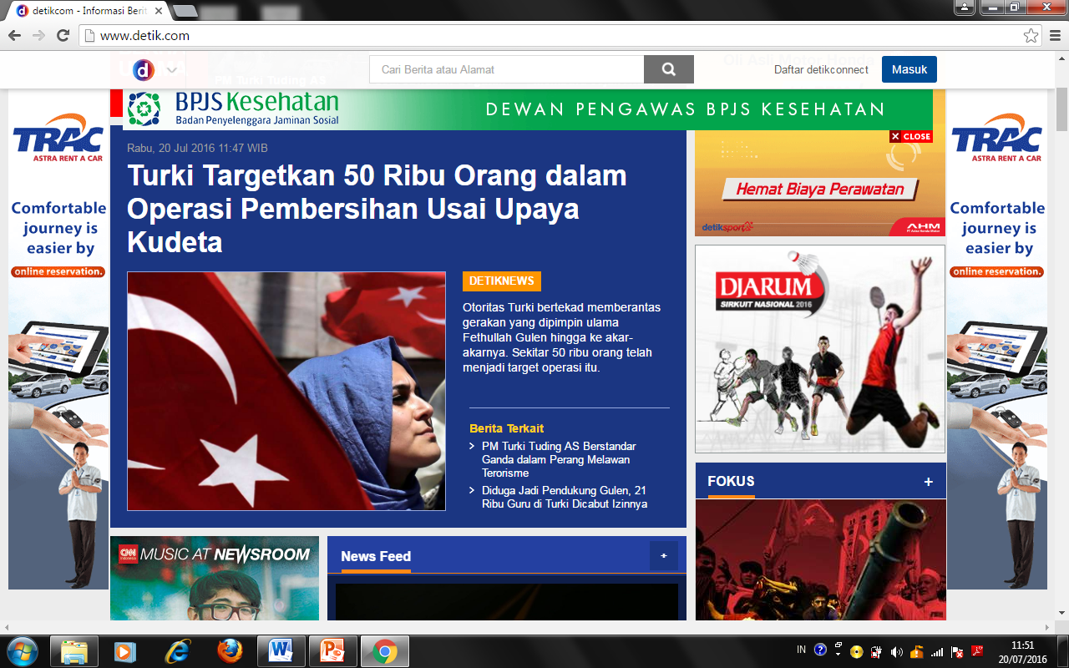
Dapat dihandalkan/dipercaya
Informasi yang didaptkan oleh pemakai harus dipercaya, untuk menentukan terhadap kualitas informasi serta dalam hal pengambilan keputusan
Detik.com, Kompas, dll dapat dihandalkan

Slide 13
Tersaji baik
Informasi disajikan dalam format yang mudah dipahami pembaca
Pembuat keputusan butuh informasi yang mudah dipahami
Cari gambar pengganti kata-kata yang banyak
Sebagian gambar sebagian kata-kata

Slide 14
Perlu usaha untuk mendapat informasi yang bermutu
Usaha untuk mengumpulkan
Usaha untuk menyimpan
Usaha untuk mengolah
Usaha untuk merawat

Slide 15
Internet
Internet adalah sumber informasi penting, selain koran, TV, dan media masa lainnya.
Namun menemukan isi web yang berkualitas dan memanfaatkannya untuk membantu menyelesaikan tugas adalah pekerjaan yang menantang.
http://wikipedia.com
Notes:
Rationale: With the development of the Internet, students have found that conducting research is much easier and more convenient than searching through library stacks. While the Internet can be a great tool for research, locating quality materials can at times be a challenge. The following slides will offer tips on how to make the most of your Internet search.
Activity: To generate discussion, the facilitator may ask students about their level of familiarity with the Internet. Also, the facilitator may ask students about the types of web sites they visit, as well as if they have their own personal web pages.

Slide 16
Evaluasi web
Setiap orang dapat mempublikasikan apapun di internet.
Perlu diperiksa kebenarannya, buktinya, redaksi kalimatnya, ejaan katanya.
Notes:
Activity: The facilitator might ask students why it is important to evaluate web sources. The answers offered on this slide highlight the importance of web source evaluation.
.
Key Concepts: Books and journal articles generally go through a long process of fact-checking, editing, and revising before being published. However, anyone with a computer and Internet access can post a web site. Just because the information is published online, it does not mean it is true or reliable. The facilitator may note that web sites change frequently and sometimes disappear quickly.
Thinking about evaluation within the search process can help to make web browsing efficient and effective.
Click the mouse after the title question.

Slide 17
Mencari di Internet
Gunakan mesin pencari
Identifikasi web site
Periksa kredibilitasnya
Tentukan kedalaman dan keluasan ruang lingkup informasi
Periksa tanggalnya
Notes:
Rationale: This slide previews the five areas of web location and evaluation that this presentation will cover.

Slide 18
Tipe web
Web informatif
Web Personal
Web kelompok politik/kepentingan
Web pemasaran
Web hiburan
Notes:
Key Concepts: There are several different types of web pages on the Internet. Students researching the web tend to think that the majority of web pages are devoted to providing information. Generally, informative sites--pages that offer information for the public good without any type of overt political or sales agenda--are few and far between.
Personal web pages tend to be devoted to an individual’s interests, hobbies, family, friends, or ideological beliefs. While researching, students may find personal web pages being used as a sounding board for a political agenda. Though some sites contain well-researched and reliable information, others do not.
Political or interest group pages generally promote some type of cause or way of thinking. These sites will educate web surfers about their topics, but they may contain slanted or biased information. Their goal is to offer information in the hopes of changing a belief, gaining a vote, or earning a political contribution.
Students have the hardest time distinguishing between pages that provide information and pages that try to sell a product. For example, a web site that informs about the benefits of aromatherapy may also sell aromatherapy products. While some “infomercial” sites clearly are promoting a product, the business agenda of other sites can be more difficult to assess.
Finally, the Internet contains many entertainment-oriented web sites. These sites can range from movie news and games to cartoons and comic book sites. Still other pages are “joke” pages--pages that look like they contain serious information, but really contain elaborately fabricated content. If readers are not careful researchers, they may mistake these “joke” pages for reliable information.
Click the mouse for each type of web site.

Slide 19
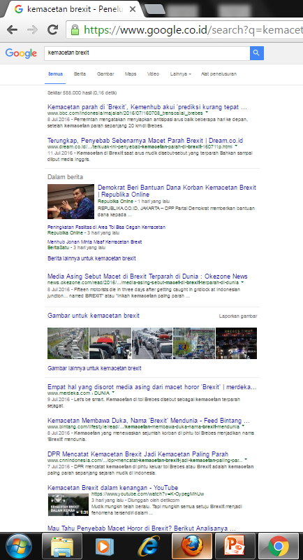
Mesin pencari (search engine)
Mesin pencari mencari lokasi web dan menampilkan hasil pencarian berdasarkan popularitas.
Notes:
Key Concepts: This slide defines a search engine--a tool that can search through web pages and sort them according to specified keywords. Search engines are essential for researching the Internet: they have the ability to locate and sort through millions of web pages.
Activity: The facilitator may choose to generate discussion by asking students to explain what a search engine is.
Click after globe appears for the answer to the title question.

Slide 20
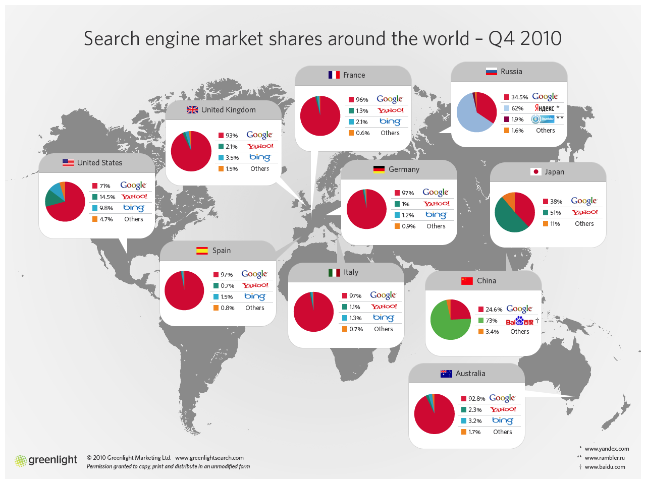
..
Notes:
Activity: The facilitator may ask students about they types of search engines they use. They will list many for you--Yahoo, Alta Vista, Excite, Lycos, Hotbot, Infoseek, Northern Light, Snap, Dogpile, etc.
Key Concepts: Each search engine searches the web in a slightly different way. Also, companies or individuals often must register their web sites with these different search engines, so the list that comes up on Yahoo may be completely different from the one that comes up on Lycos. A wide variety of search engines may be accessed at the OWL web site, located at owl.english.purdue.edu.
When researching a topic, it is also a good idea to do some brainstorming about the best places on the web to locate information. Government agencies and non-profit groups may host web sites that offer useful information.
Activity: The facilitator may choose either now or after the presentation to minimize the PowerPoint presentation, access Netscape or another Internet browser, or go the the collection of search engines on the OWL web site.

Slide 21
Gunakan kata kunci yang tepat
Or
Pilih kata kunci (keyword) yang tepat sebelum browsing.
Pernahkah anda pakai “AND” atau “OR” untuk mencari dengan dua atau lebih kata kunci ?
Cancer
Lawsuit
Tobacco
Legislation
Smoking
And
Teenagers
Advertising
Notes:
Key concepts: This slide offers tips for using search engines. Since search engines do not all work in exactly the same way, it is a good idea to read the directions of your selected search engine prior to conducting a search. Also, using Boolean operators--words like “AND” and “OR”--can help to tailor a search to your needs. It is also a good idea to brainstorm a list of keywords that might fit your topic. The slide offers an example for a search on the tobacco lawsuits and settlements. Depending on the angle of your topic, you might choose a variety of these terms in combination with each other.

Slide 22
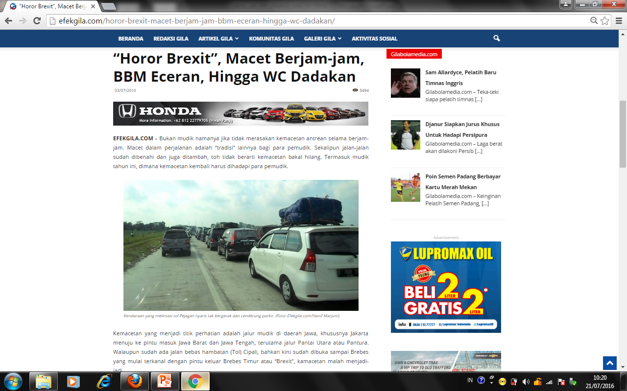
Identifikasi halaman web
Banyak halaman web tidak diperiksa keakuratannya.
Web personal sering digunakan untuk menyatakan opini pribadi tentang sesuatu, bukan fakta.
Jadi, periksa siapa pemilik web, siapa audiensnya, siapa yang menulis artikel, apa isinya, dan apa tujuannya.
Bedakan iklan atau fakta
Notes:
Key Concepts: After using search engines to locate some potentially helpful web sites, your next step is to identify the site. This involves determining the authorship, content, and purpose of the web site.

Slide 23

Periksa kredibilitas
Siapa penulis halaman web?
Individu atau kelompok?
Periksa informasi tambahan setelah informasi penulis ditemukan
Adakah agenda bisnis atau politik?
Siapa sponshor web? Siapa mereka?
Notes:
Key Concepts: Again, asking yourself a list of questions is the best way to determine the credibility of the web site. Is the author listed? Credentials? If you can find the author’s name, try typing it into a search engine to see what else pops up. Is the author affiliated with a political group or a business? If so, try typing the name of the group into a search engine to see what else pops up.

Slide 24
..
Apakah halaman web menyebutkan rujukan, pekerjaan yang di-sitasi?
Apakah rujukan dapat dilacak? Sumber rujukan dapat dihandalkan?
Adakah link ke web lain yang dapat dihandalkan?
Adakah email ke pengarang?
Notes:
Key Concepts: This slide provides additional questions to test the credibility of a web page. A list of sources indicates the inclusion of source material in the web content, but it is a good idea to check out some of the sources as well. Sources listed on the Works Cited page may also prove useful to the researcher. Does the web site link to other related sites? If the linked sites are not very reliable, you may question the credibility level of the author’s own site--such links show poor judgment. Also, can the author or webmaster be contacted? If so, they may be willing to answer questions about their web site or even consent to an e-mail interview!

Slide 25
Menentukan kedalaman dan luas ruang lingkup informasi
Perbedaan halaman web dengan sumber tercetak:
Informasi sering ditampilkan agar mudah dicerna dengan tampilan menarik.
Informasi sering tidak mendalam atau tidak luas.
Materi bisa jadi dpengaruhi kepentingan bisnis atau politik.
Kadang-kadang halaman web bukan sumber yang benar terhadap informasi yang anda perlukan.
Notes:
Key Concepts: Web researchers need to determine the depth and scope of information provided on web pages. Remember, looking at the Internet on a computer monitor is very similar in some ways to watching a giant television: web pages are generally designed to be visual appealing for quick and easy digestion by the viewer. Consequently, information may not be presented as thoroughly as it might be in a book or journal article. Also, the material included on web pages may be dramatically altered to fit the marketing or political agendas of the publishers.
Finally, the facilitator may want to stress that web sources are not always the best sources of information. Students sometimes tend to have an overreliance on the Internet, thinking that all information is out there somewhere in cyberspace. The best research students can do is to combine web sources with other print sources, including books, magazines, and academic journals, as well as interviews and questionnaires.

Slide 26
Menentukan kedalaman dan luas ruang lingkup informasi
Apakah halaman web menunjukkan tanda-tanda hasil penelitian, referensi ke sumber lain, hyperlinks, catatan, dll?
Apakah halaman web menginformasikan perubahan/perkembangan topik kajian?
Apakah pengarang memperhatikan sudut pandang lain?
Seberapa cocok/sesuai/dekat isi halaman web dengan yang Anda cari?
Bandingkan dengan sumber-sumber lain, pilih mana yang paling konsisten
Notes:
Key Concepts: This slide again offers a list of questions that students should ask when they review web sites for their depth and scope of information. Also, students need to allow themselves enough time to research their work. Encourage them not to just use information from the first five web sites they locate--they should find the five best web sites on their topics.
Activity: The facilitator may ask students why the consideration of opposing points of view is important in a well-researched web site. The presence of opposing viewpoints suggest that the author has carefully considered multiple viewpoints about an issue and has come to an educated conclusion about the issue.

Slide 27
Periksa tanggal informasi
Anda lihat tanggal di halaman web?
Tanggal di halaman web dapat berarti:
Tanggal awal artikel ditulis
Tanggal publikasi di internet
Tanggal tidak di-update, termasuk jika ada revisi, tambahan atau pengurangan materi.
Notes:
Key Concepts: Though information on web sites may be credible, it may not be current. The date of the material may be completely omitted from the web site. To be sure you are covering all of the recent changes in the field or topic you are studying, be sure to assess the currency of your information. This is not always an easy task.

Slide 28
Pencarian yang efektif dan efisien
Model standar pencarian informasi
Tahap pencarian informasi
URL
Searching techniques
Search engines

Slide 29
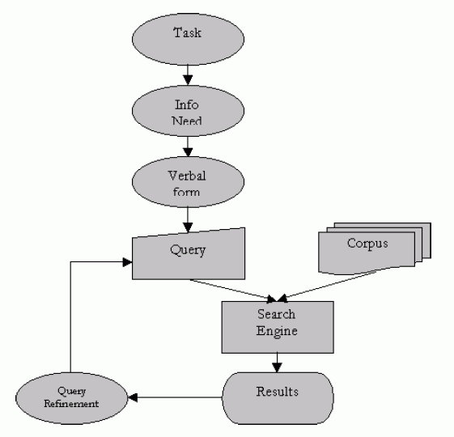
Standard model of information seeking
Pencarian informasi adalah kasus khusus penyelesaian masalah. Ini termasuk mengenali dan menafsirkan masalah informasi, melakukan pencarian, mengevaluasi.
Identifikasi masalah
Kebutuhan informasi
Tindakan untuk Memenuhi kebutuhan informasi
Merumuskan masalah
Ekspresikan kebutuhan informasi dalam system pencarian
Pemeriksaan hasil
Reformulasi masalah
Gunakan hasilnya
Notes:
Corpus bisa diartikan sumber data yang digunakan dan dikelola oleh search engine
Seorang pencari informasi harus memahami kebutuhan informasi apa yang dia akan cari.
Kemudian pencari informasi harus mengubah kebutuhan informasi dalam ‘keywords’ yang akan dituliskan pada mesin pencari. Bisa saja hasilnya sudah sesuai dengan kebutuhan, namun mungkin saja pencari informasi harus mengubah ‘keywords’ jika hasil pencarian informasi belum sesuai dan relevan terhadap kebutuhan informasinya.

Slide 30
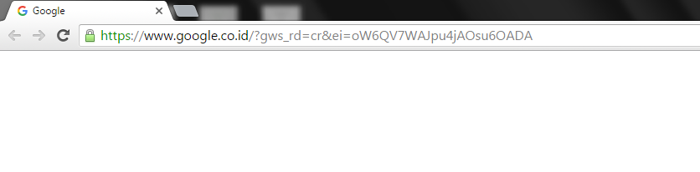
URL
Uniform Resource Locator
Alamat web yang menghubungkan Anda dengan website
Pergi ke alamat di atas layar Google/Yahoo/Bing
Itu alamatnya

Slide 31
Komponen URL
http://www.starwars.com/seminars.html
http://--hypertext transfer protocol:
protokol pertukaran data hyper text (text dengan tambahan tag
www—world wide web:
informasi dari seluruh dunia yang dapat diakses melalui internet
.starwars—nama domain:
nama halaman web
.com—top level domain:
web sejenis dikelompokkan di sini
/seminars—file name:
folder dalam website
.html—hypertext markup language:
bahasa untuk menampilkan format text

Slide 32
Top Level Domain
.edu—higher education
.k-12—elementary and secondary schools
.com—commercial
.gov—government agency
.mil—military
.org—general noncommercial organization
.net—computer network
.go.id : dinas pemerintah Indonesia
.sch.id : sekolah Indonesia
ac.id : akademi Indonesia

Slide 33
Sebelum browsing
Persiapkan
Organisasikan
Kombinasikan

Slide 34

Persiapan
Apa yang perlu Anda ketahui tentang topik yang Anda pelajari?
Buat daftar semua kata penting terkait topik.
Termasuk nama-nama pengarang, organisasi dan frase-frase kata.

Slide 35
Organisasikan
Buat daftar kata yang kritis untuk pencarian Anda.
Catat kata-kata yang tidak Anda inginkan untuk tampil.
Abaikan sisanya.
Contoh
Anda ingin mencari kos-kosan di seputar kampus,
seharusnya Anda tidak perlu tergoda dan tertarik untuk melihat berita tentang Artis X, politik dsb.
Ingat itu.
Kata-kata apa lagi yang mungkin terkait dengan topik kajian Anda tetapi akan membawa Anda ke website hiburan?

Slide 36
Kombinasikan
Gunakan operator Boolean untuk mengkombinasikan kata-kata kunci.
“kata1” AND “kata2” : halaman web berisi kata1 dan kata2
NOT “kata3” : halaman web tidak berisi kata3
“kata1” OR “kata2” : halaman web berisi kata1 atau kata2
Gunakan huruf kecil, kecuali untuk singkatan.

Slide 37
Dimana Mencari
Search engines :
Google, Yahoo, Bing, Alta Vista, Excite, Hotbot, Infoseek.
Academic/scientific database :
http://www.link.springer.com
http://ieeexplore.org
http://dl.acm.org
http://www.sciencedirect.com
Social Media : facebook, twitter, dll
Blogging : wordpress, blogspot, dll
Social News : slashdot, fark, digg, reddit
Forums : Delphi Forums

Slide 38
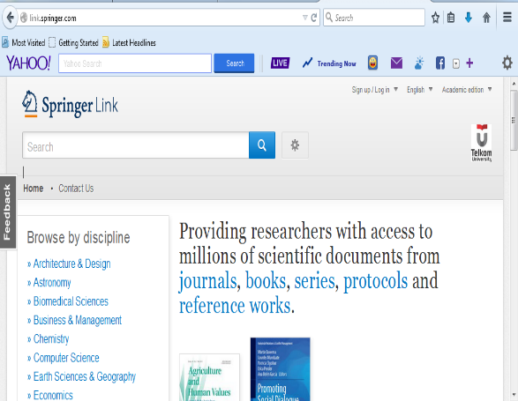
http://www.link.springer.com

Slide 39
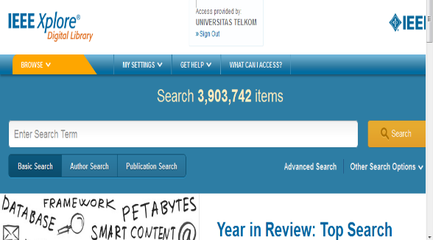
http://ieeexplore.org

Slide 40
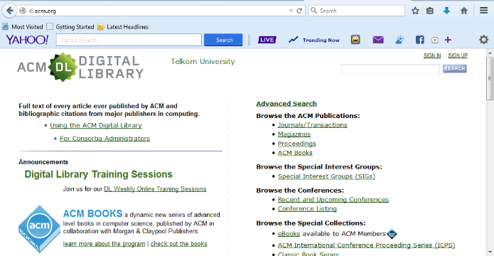
http://dl.acm.org

Slide 41
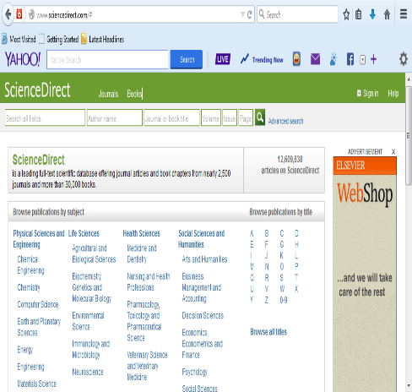
http://www.sciencedirect.com

Slide 42
Latihan
Diskusikan :
Carilah informasi sebagai berikut:
1. Sebutkan dan pilihlah travel untuk trayek Cilimus (Kuningan) ke Setiabudhi (Bandung). Tulis detail proses, strategi dan keyword yang digunakan untuk mencari informasi ini?
2. Untuk suatu issue kesehatan (misalnya: apakah kopi itu baik/tidak untuk kesehatan), maka sumber informasi apa saja yang digunakan dan bagaimana kita menilai apakah informasi yang dihasilkan valid/tidak?
3. Bagaimana untuk mendapatkan informasi yang umum? Bagaimana mendapatkan informasi yang lebih spesifik? Beri penjelasan dan berilah contohnya?

Slide 43
Tugas
Buatlah deskripsi diri (singkat, jelas dan menarik) dalam penggunaan media social.
1. pendidikan
2. professional
3. kepribadian
4. social

Slide 44
Referensi
FatMax 2007, Value & Importance of Information ppt.
Purdue University Writing Lab, Research and The Internet ppt
http://www.greenlightdigital.com/assets/images/market-share-large.png
Mrs. Kotsch, Preparing To Search The Internet ppt, St. Elizabeth Ann Seton School c2004
Dodge, Bernie. “Seven Steps to Better Searching.” San Diego State University College of Education. July 8, 1999.http://projects.edtech.sandi.net/staffdev/tpss99/searching/sevensteps.htm.
Marti A. Hearst, Search User Interface, Cambridge, 2009

Slide 45
Model literasi
Big 6
Khulthaus
Flip It
Alberta Inquiry

Slide 46
BIG 6
Model yang banyak digunakan di dunia pendidikan.
Keunikan dari model the Big6 ini antara lain adalah karena model ini di klaim oleh pembuatnya sebagai sebuah model “problem solving” dalam menyelesaikan masalah informasi.
Misalnya : memutuskan apakah saya harus membeli buku A atau B? Apakah saya harus bekerja sambil sekolah? Apa yang akan saya bawa sebagai hadiah ulang tahun temanku Robi? Apakah topik esai yang akan aku pilih? dan sebagainya.

Slide 47
Langkah-langkah big 6
Step 1 : Task Definition/Mendefinisikan masalah.
Dalam tahap ini, kita diajak untuk memulai perjalanan untuk memecahkan masalah kita dengan mendefinisikan masalah secara menyeluruh. Step pertama ini terdiri dari 2 subdivisi sbb:
Definisikan permasalahannya. Dalam penulisan, maka tahap ini adalah penentuan topik dan menjelaskan pertanyaan riset (Research Question). Cara yang digunakan untuk mendapatkan topic, misalnya dengan cara : brainstorming menggunakan 5W-1H, free writing, dsb.

Slide 48
Step 2 : Information Seeking Strategies/ Strategi pencarian informasi
Dalam tahap ini, setelah kita membatasi informasi apa yang akan kita cari, maka kitapun dapat membatasi perencanaan terhadap sumber-sumber informasi yang kita cari. Minimal yang menjadi criteria penyeleksian sumber, adalah : otritatif, kebaruan, dan akurasi. Subdivisi dari tahap 2 ini adalah:

Slide 49
Melakukan brainstorm terhadap semua sumber informasi pendukung yang mungkin untuk digunakan. Untuk itu, maka siswa haruslah diajar untuk memiliki wawasan yang luas terhadap berbagai sumber informasi, baik yang tersedia di perpustakaan, ataupun sumber-sumber yang bersifat primer seperti wawancara langsung kepada narasumber, pengambilan foto, pencatatan data dengan observasi. Dsb.
Memilih sumber-sumber yang terbaik. Hal ini bisa dilakukan dengan menggunakan 3 kriteria pemilihan sumber diatas, yaitu: otoritatif, kebaruan dan akurasi. Tentunya, semua itu juga disesuaikan oleh lama waktu pengerjaan, dan ketersediaan sumber informasi.

Slide 50
Step 3 : Location and Access/ Lokasi dan akses
Tahap ini merupakan tahap dimana siswa harus memiliki kemampuan untuk menggunakan indeks. Hampir semua informasi yang tersedia didunia ini tersusun dalam indeks, agar memungkinkan untuk ditemukan kembali dengan cepat. Buku-buku teks biasanya memiliki indeks dibagian belakang halamannya. Ensiklopedia, baik umum maupun khusus juga memiliki indeks yang biasanya merupakan volume terakhir dari jajaran semua volumnya.Perpustakaan juga memiliki indeks berupa OPAC (Online Public Access Catalog), begitupun internet dengan search engine-nya.

Slide 51
Step 4 : Use of Information/Menggunakan informasi yang sudah tersedia.
Dalam tahap ini kita dihadapkan pada masalah pemilihan cara yang efektif untuk menyaring dan memeras informasi yang banyak jumlahnya tersebut menjadi informasi yang terseleksi dan siap dipakai dalam berbagai permasalahan kita. JIka kasusnya adalah menulis, maka pada tahap keempat ini kita dihadapkan pada tahap dimana semua informasi sudah berada ditangan kita, dan kita harus menyeleksi informasi ditangan kita tersebut. Subdivisi dari tahap ke empat ini adalah sebabagai berikut:

Slide 52
Engage/ menangani informasi yang tersimpan, dengan cara membaca, mendengarkan, mewawancarai, mengamati dan mengobservasi informasi tersebut.
Menyarikan informasi yang ada. Hal ini bisa dilakukan dengan menggunakan: kutipan, atau paraphrase dan membuat summary. Dengan menggunakan berbagai cara ini maka kita dapat mengambil dan mengidentifikasi bagian-bagian yang benar-benar penting dan relevan dengan permasalahan kita.

Slide 53
Step 5 : Synthesis/Sintesa.
Dalam step ini, kita melakukan penggabungan berbagai informasi yang telah kita dapatkan dan masih tersebar secara konsep. Subdivisinya adalah:
Organise/mengorganisasikan berbagai sumber yang terpisah-pisah menjadi satu bentuk produk/hasil yang sitematis.
Presentasi, yaitu menunjukkan, menyebarkan informasi yang tersimpan dalam produk kita kepada orang lain. Hal ini bisa dilakukan dengan berbagai cara, tergantung konteksnya. Misalnya presentasi powerpoint, data statistic, table, perbandingan, cerita, narasi, bentuk-bentuk sastra seperti puisi, cerpen dab.

Slide 54
Step 6 : Evaluasi
Dalam tahapan ini, yang diharapkan adalah bagaimana siswa dapat memberikan penilaian terhadap hasil dan proses yang sudah berhasil dilaluinya. Adapun subdivisi dalam tahapan evaluasi ini adalah meliputi:
Evaluasi produk, yaitu evaluasi mengenai bentuk hasil/produk dari kegiat an riset yang kita lakukan. Misalnya dengan memperhatikan beberapa pertanyaan seperti: Apakah tulisan kita sudah dapat menjawab pertannyaan di dalam introduction?
Evaluasi proses, yaitu evaluasi yang lebih mengarah pada: cara dan proses pembuatan tulisan tersebut. Beberapa pertanyaan yang bisa membantu dalam evaluasi proses adalah: Kesulitan apa yang harus dihadapi saat mengerjakan tugas ini? Langkah yang mana yang paling sulit untuk dikerjakan? Apa yang harus saya ubah dalam mengerjakan proses yang sama seperti ini di waktu yang akan datang?

